Slide 1
Урок математики
Длина окружности
Презентация к уроку подготовлена учителем математики ГБОУ СОШ № 138
Кожаковой Н.В.

Slide 2
Задача
Для украшения цирковой арены к Новому году требуется изготовить гирлянду, которая будет проложена по окружности вдоль всего барьера.
Какой длины надо взять провод для гирлянды?

Slide 3
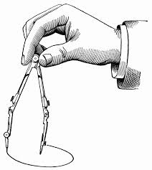
Практическая работа
1. С помощью циркуля начертите в тетради окружность

Slide 4
Практическая работа
2. С помощью линейки измерьте радиус окружности (приложив циркуль к шкале)
Запишите значение
радиуса в тетрадь
r =… см

Slide 5
Практическая работа
3. Вычислите диаметр по формуле d = 2r
Запишите значение, которое у вас получилось, в тетрадь d =…см

Slide 6
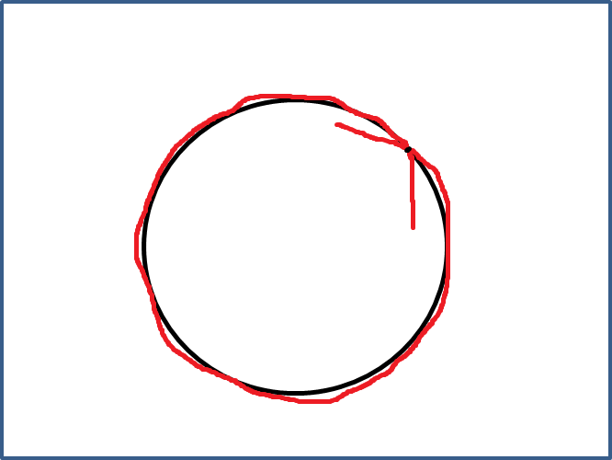
Практическая работа
4. Возьмите нить, максимально точно наложите ее на окружность, окружность, сделайте ручкой или фломастером засечки на нити

Slide 7
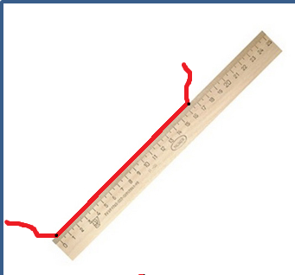
Практическая работа
5. Измерьте длину нити между засечками – это и будет длина окружности.
Запишите в тетрадь
значение длины
окружности С.
С=… см

Slide 8
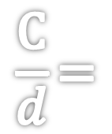
Практическая работа
6. Вычислите отношение длины окружности к диаметру. Запишите в тетрадь.
$$\frac{С}{d}\text{=}$$

Slide 9
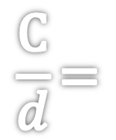
Число Пи
$$\frac{С}{d}\text{=}$$
π
3,1415926535…
π ≈ 3,1415926535…
π ≈ 3,14
π ≈ 3

Slide 10
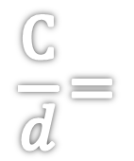
Формулы длины окружности
$$\frac{С}{d}\text{=}$$
π
С = πd
С =
d = 2r
C = 2πr
№№ 851,
852
Задача

Slide 11
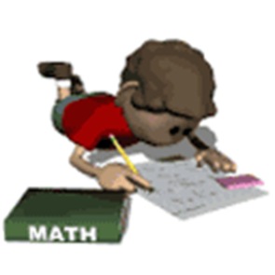
Домашнее задание
№868,
№869,
Творческое задание: измерив длину окружности у любых трех предметов, вычислить их диаметр и радиус;
оформить на листе формата А4

Slide 12
Мы сегодня хорошо поработали.
Спасибо за внимание!

